Slide 1


Git功能演示
部门 Division： CI
版本号 Version： 1.0
日期 Date： 2017.02.27

Slide 2
提纲
1.Git 暂存区概念
2.Git 常用操作
3.Git 分支管理
4.Git 标签管理
5.Git 远程仓库
6.Git 界面化工具-TortoiseGit

Slide 3
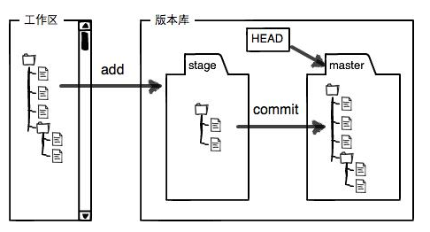
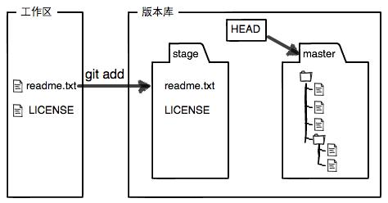
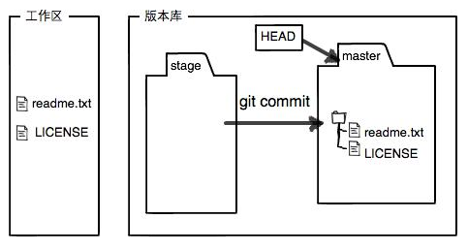
Git 暂存区(Stage/Index)
Git和其他版本控制系统如SVN的一个不同之处就是有暂存区的概念。

Slide 4
Git 常用操作
1.Git 创建版本库
2.Git 管理修改
3.Git 撤销修改
4.Git 删除文件
5.Git 版本回退

Slide 5

Git 常用操作-创建版本库
命令git init

Slide 6
Git 常用操作-管理修改
1.git add <file1> <file2> <…>因为Git跟踪并管理的是修改，而非文件。(暂存区)
2.git commit –m “message” 从暂存区提交到本地仓库

Slide 7
Git 常用操作-撤销修改
1.git checkout -- <filename> 从暂存区拿文件，会覆盖工作区
git checkout head <filename> 直接从版本库拿文件，覆盖暂存区和工作区
2.git reset head <filename>暂存区被重写，与版本库一致
3. git reset --hard HEAD^/commitid 版本回退 适用于已经提交到本地库
4. git log/reflog –pretty=oneline –abbrev-commit

Slide 8
Git 常用操作-删除文件
rm <filename> 删除文件
2. git rm <filename> 提交到暂存区
3. git commit –m “message”

Slide 9
Git 分支管理
分支在实际中的用途：
假设你准备开发一个新功能，但是需要两周才能完成，第一周你写了50%的代码，如果立刻提交，由于代码还没写完，不完整的代码库会导致别人不能干活了。如果等代码全部写完再一次提交，又存在丢失每天进度的巨大风险。
现在有了分支，就不用怕了。你创建了一个属于你自己的分支，别人看不到，还继续在原来的分支上正常工作，而你在自己的分支上干活，想提交就提交，直到开发完毕后，再一次性合并到原来的分支上，这样，既安全，又不影响别人工作。
其他版本控制系统如SVN等都有分支管理，但是用过之后你会发现，这些版本控制系统创建和切换分支比蜗牛还慢，简直让人无法忍受，结果分支功能成了摆设，大家都不去用。
但Git的分支是与众不同的，无论创建、切换和删除分支，Git在1秒钟之内就能完成！无论你的版本库是1个文件还是1万个文件
”

Slide 10
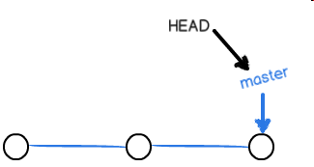
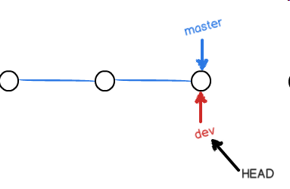
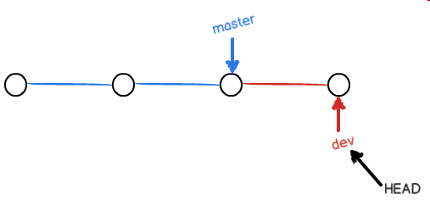
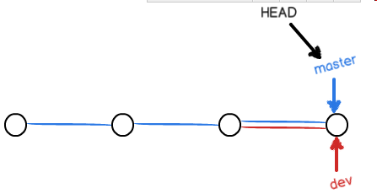
Git 分支管理

Slide 11
Git 分支管理
1.查看分支：git branch
2.创建分支：git branch <name>
3.切换分支：git checkout <name>
4.创建+切换分支：git checkout -b <name>
5.合并某分支到当前分支：git merge <name>\git merge –no-ff –m “” <name>(分支记录是否保存)
6.删除分支：git branch -d /D<name>
7.Bug分支：git stash、git stash list、 git stash pop
git stash apply、git stash drop
8.当Git无法自动合并分支时，就必须首先解决冲突。解决冲突后，再提交，合并完成。用git log --graph命令可以看到分支合并图。

Slide 12
Git 分支管理—团队协作
1.git remote –v
2.git push <远程库> <本地分支>
3. 团队协作
3.1 master分支是主分支，因此要时刻与远程同步；
3.2 dev分支是开发分支，团队所有成员都需要在上面工作，所以也需要与 远程同步；
3.3 bug分支只用于在本地修复bug，就没必要推到远程了，除非老板要看看你每周到底修复了几个bug；
3.4 feature分支是否推到远程，取决于你是否和你的小伙伴合作在上面开发。

Slide 13
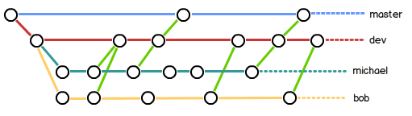
Git 分支管理策略
分支管理策略：http://www.ruanyifeng.com/blog/2012/07/git.html
http://nvie.com/posts/a-successful-git-branching-model/

Slide 14
Git 标签管理
1.命令git tag可以查看所有标签
2.git tag <tag version> [commit id]
3.git tag -a <tagname> -m "blablabla..."可以指定标签信息；
4.git tag -s <tagname> -m "blablabla..."可以用PGP签名标签；

Slide 15
Git 标签管理
命令git push origin <tagname>可以推送一个本地标签；
命令git push origin --tags可以推送全部未推送过的本地标签；
命令git tag -d <tagname>可以删除一个本地标签；
命令git push origin :refs/tags/<tagname>可以删除一个远程标签。
命令git checkout <tagname>
命令 git checkout –b <branchname> <tagname>

Slide 16
Git 远程仓库 --真正的分布式版本库
1.注册github账号（选择free）
2.本地生成ssh key，将pub key添加到github上：ssh-keygen –t rsa –C “<git 邮箱地址>”
3.Github上创建repository: repName
4.关联本地仓库与github仓库
git remote add origin git@github.com:<github用户名>/repName.git
5.推送本地内容致github上
git push -f origin master

Slide 17
Git 远程仓库
1. 从远程库克隆
git clone git@github.com:<github用户名>/<远程库名称>.git
2. git pull <远程主机名> <远程分支名>:<本地分支名>

Slide 18
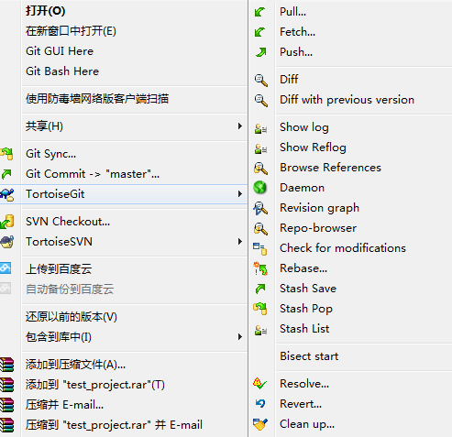
Git 图形界面--TortoiseGit

Slide 19
参考资料： Git教程：http://www.liaoxuefeng.com/wiki/0013739516305929606dd18361248578c67b8067c8c017b000 分支管理策略：http://www.ruanyifeng.com/blog/2012/07/git.html http://nvie.com/posts/a-successful-git-branching-model/

Slide 20
谢谢！

